Slide 1


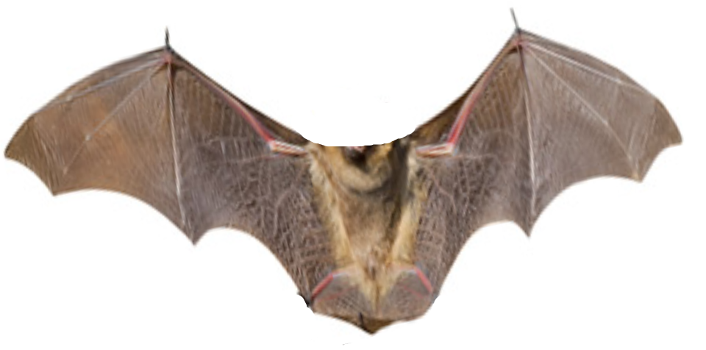
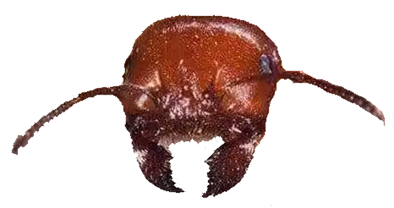
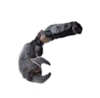
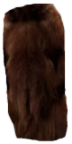
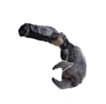
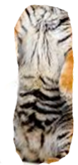


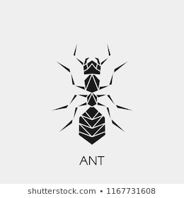
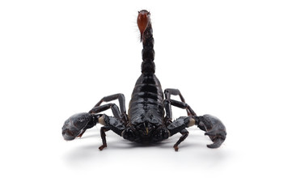




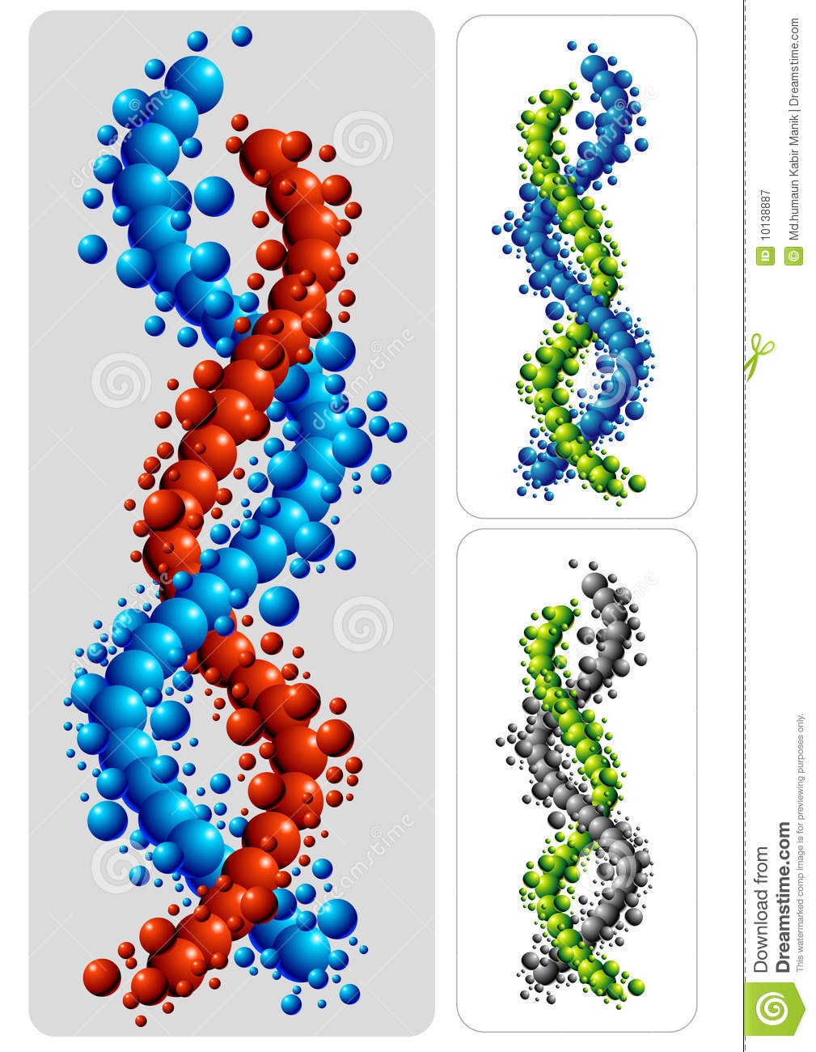
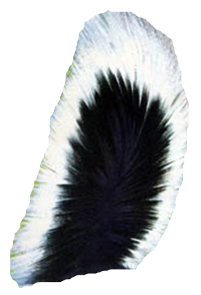
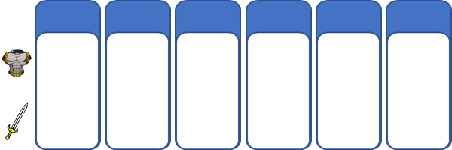

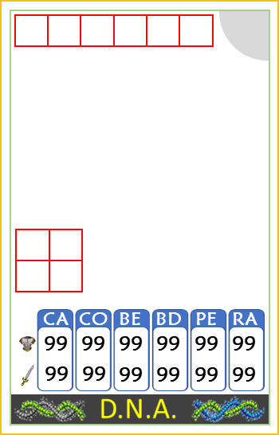


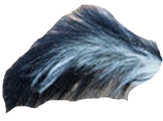
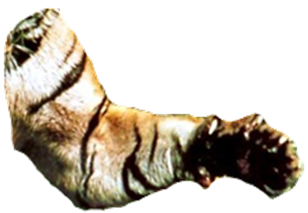
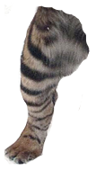

99
22
Lay-out do molde:
AMARELO: borda + folga
VERDE: borda da carta
VERMELHO:
0,6x0,6
D.N.A.
CA
CO
BE
BD
PE
RA
CA
CO
BE
BD
PE
RA
99
99
99
99
99
99
99
99
99
99
99
99
99
99
99
99
99
99
99
99
99
99
99
99
99
22
CA
CO
BE
BD
PE
RA
99
99
99
99
99
99
99
99
04
04
99
99
99
99
99
99
99
99
02
99
04
04
99
99

Slide 2
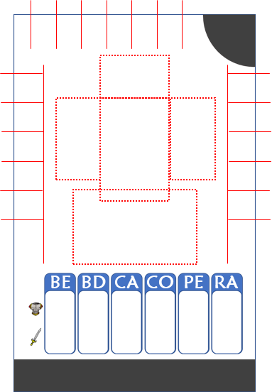

Slide 3
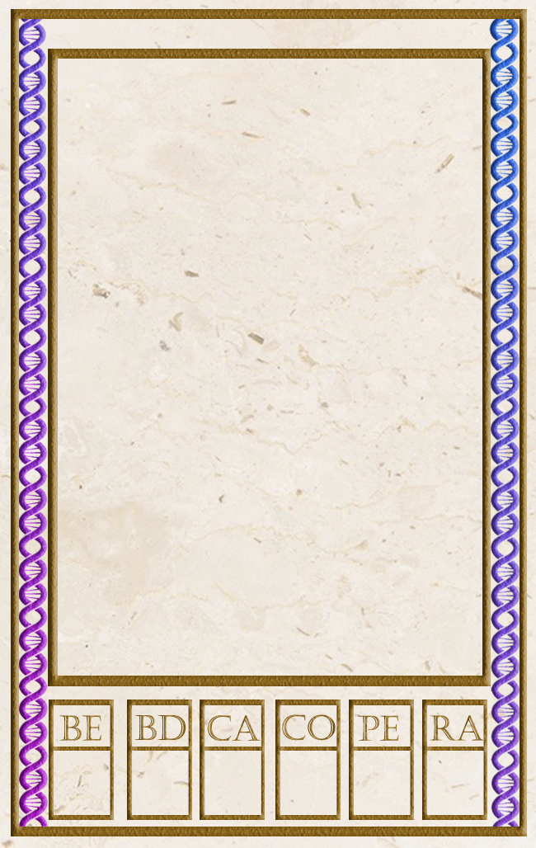

Slide 4
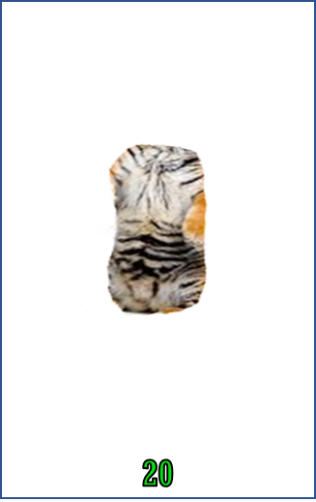




Slide 5
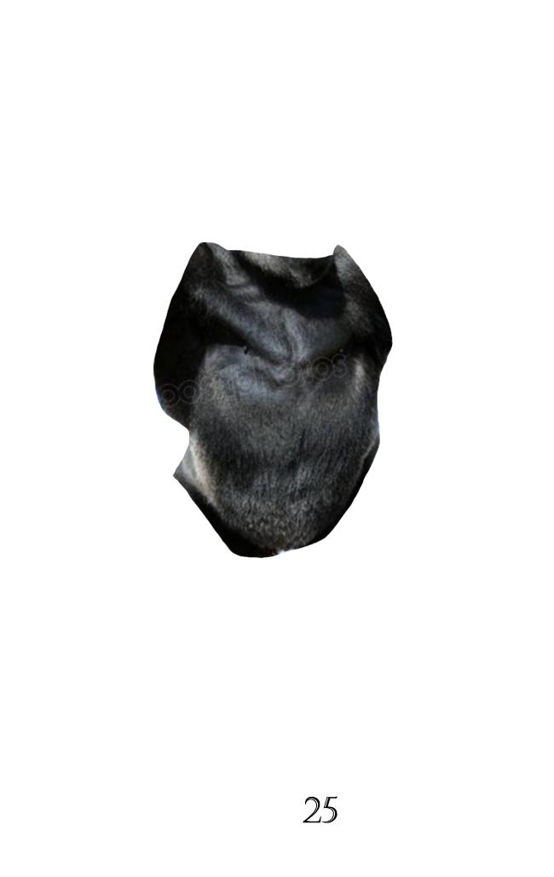

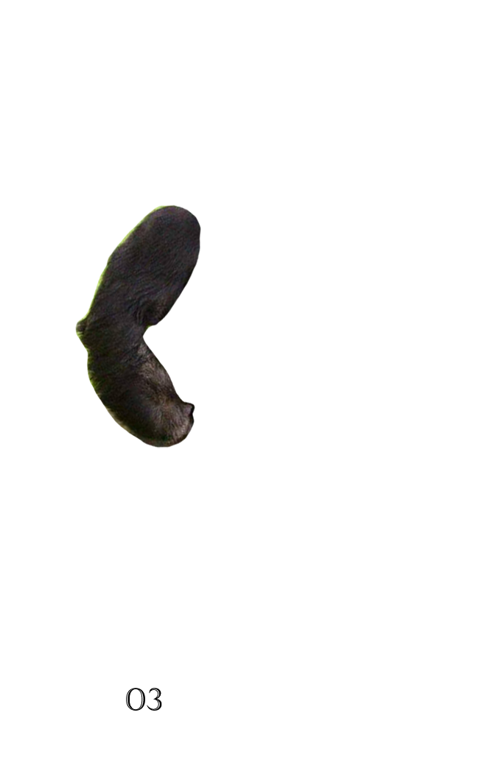
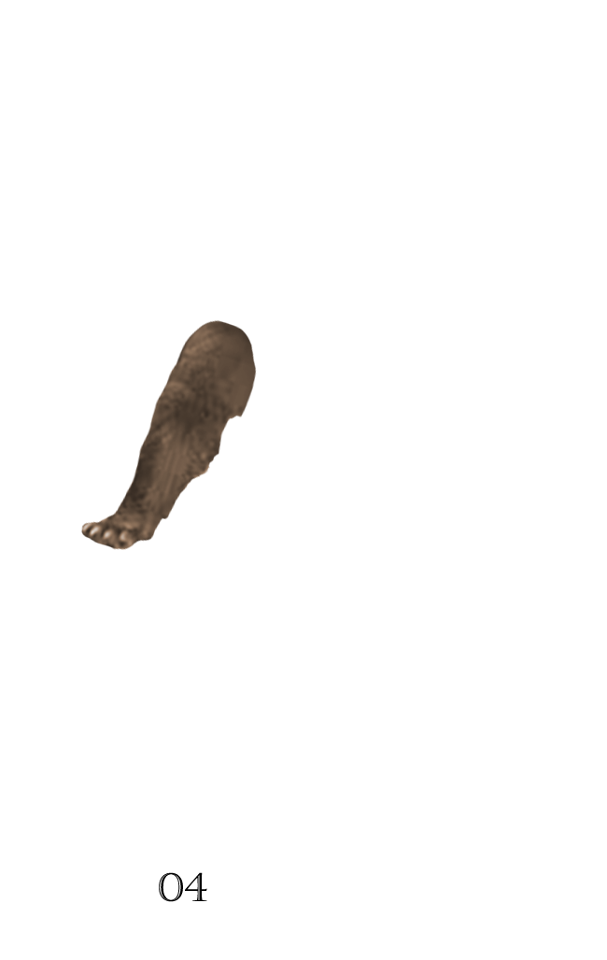
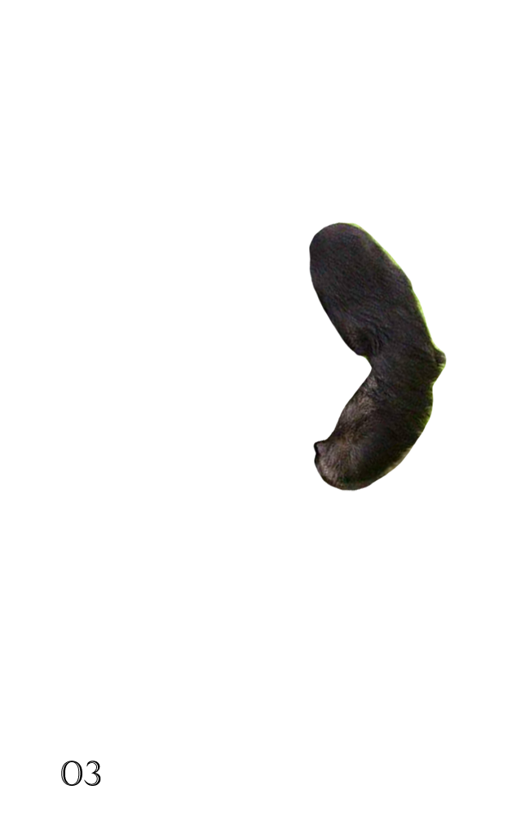
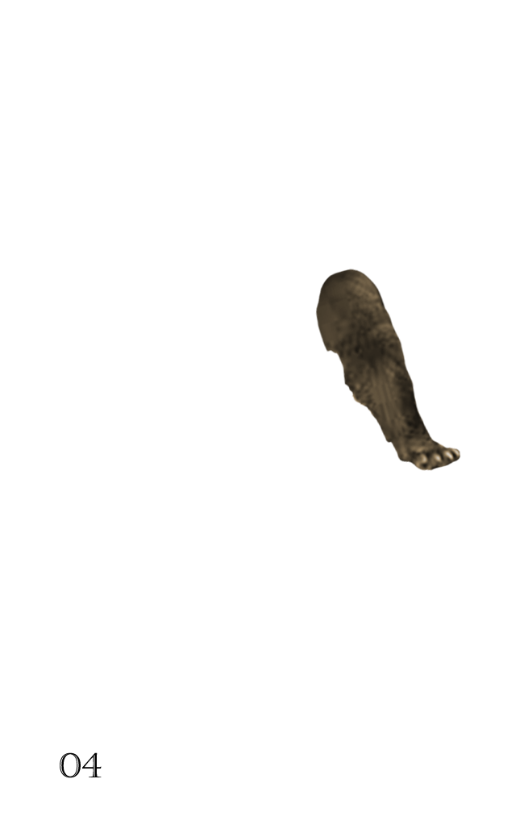

Slide 6
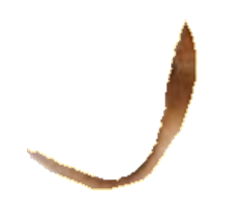
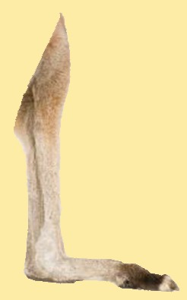
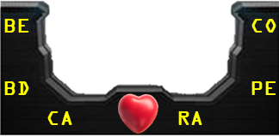



15,01
5,02
20

Slide 7
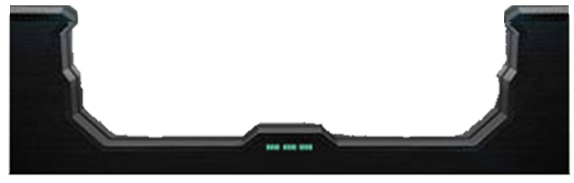

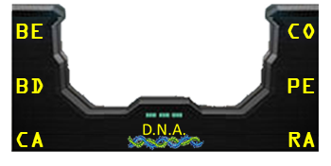




BE
CO
BD
PE
CA
RA
D.N.A.

Slide 8

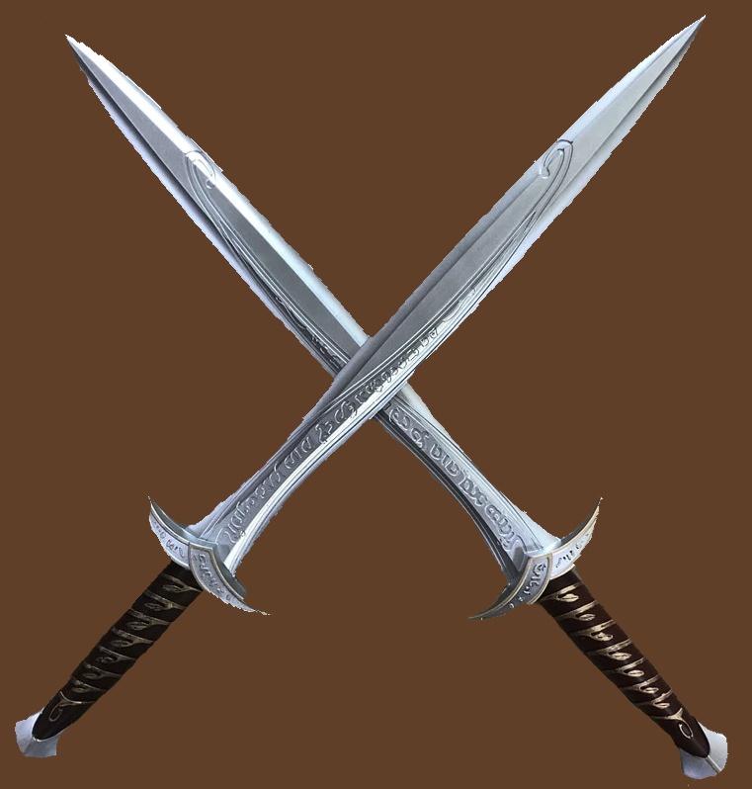
03
02

Slide 9
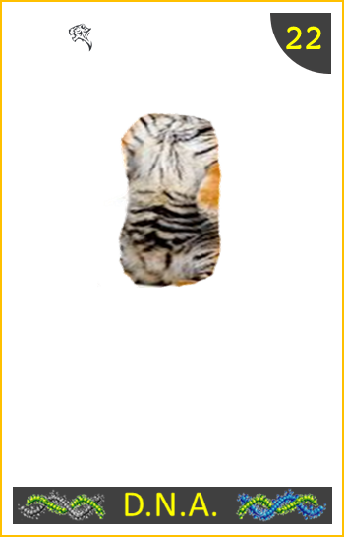
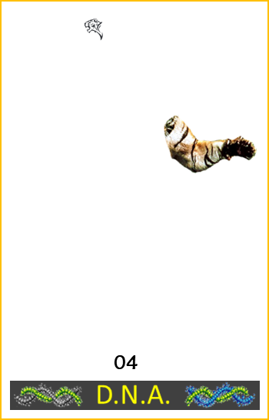
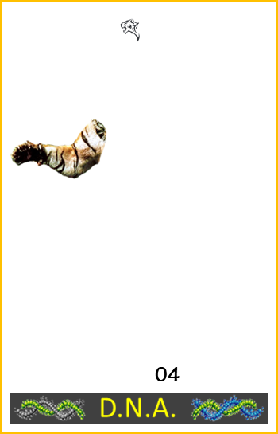

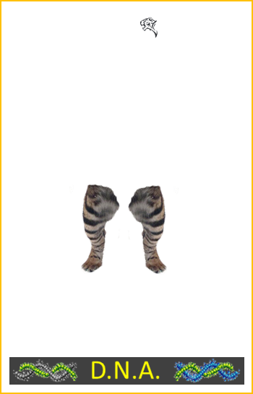

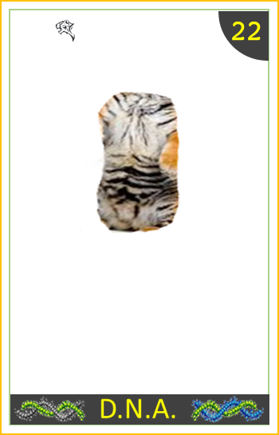

Slide 13
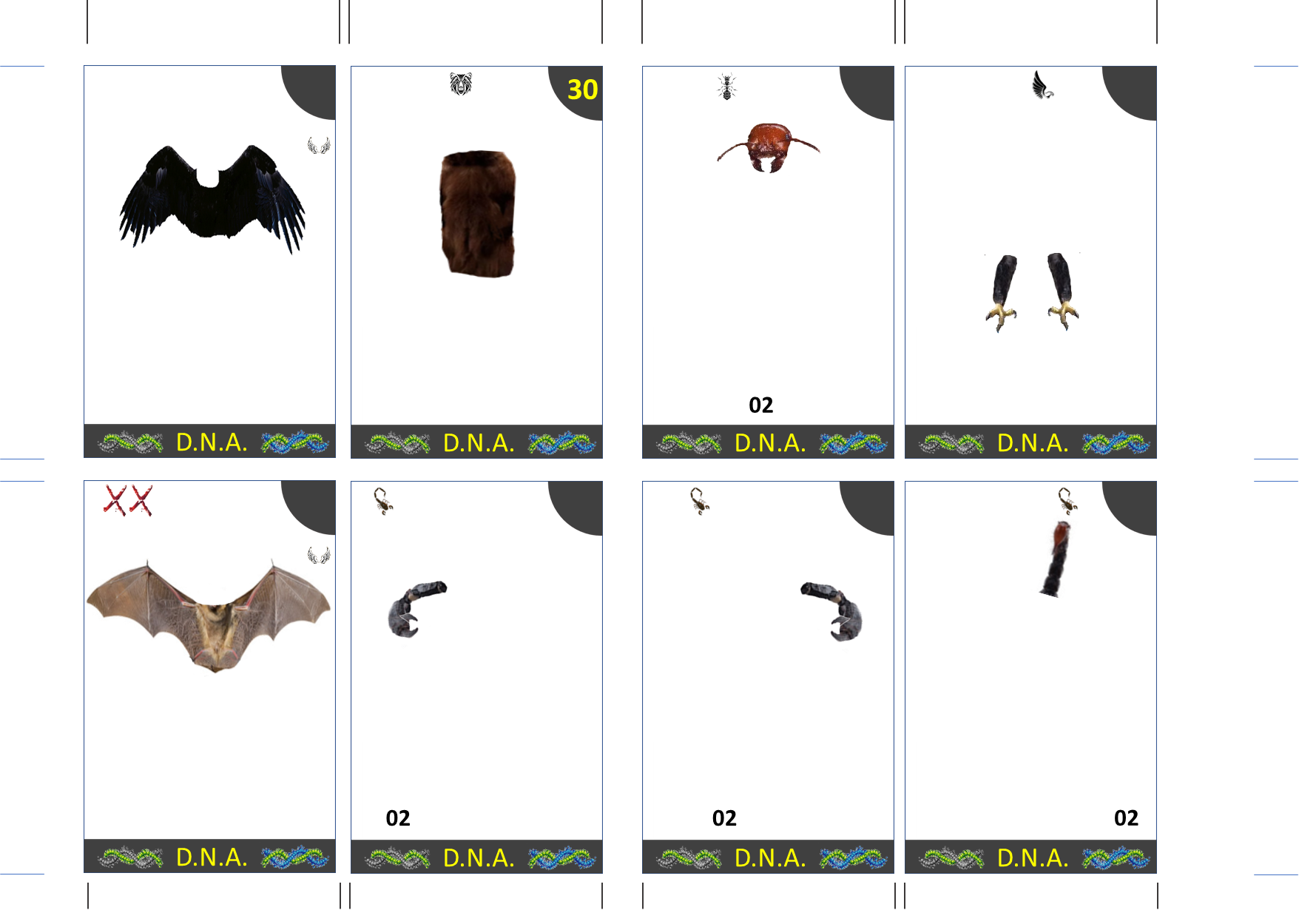

Slide 14



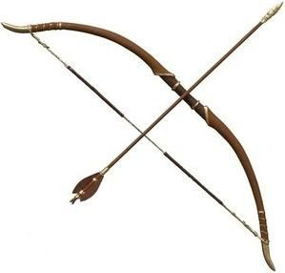


Slide 15



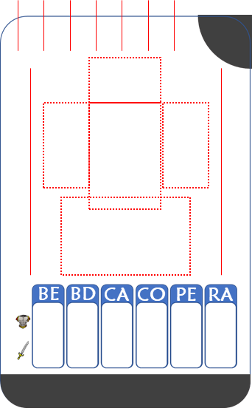

BE
BD
CA
CO
PE
RA
BE
BD
CA
CO
PE
RA
D.N.A.
D.N.A.

Slide 16


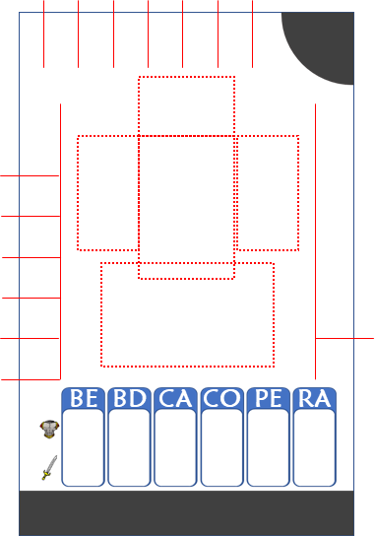
BE
BD
CA
CO
PE
RA
BE
BD
CA
CO
PE
RA
D.N.A.

Slide 18



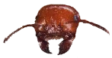

30
02
02
02
02

Slide 21




Slide 22


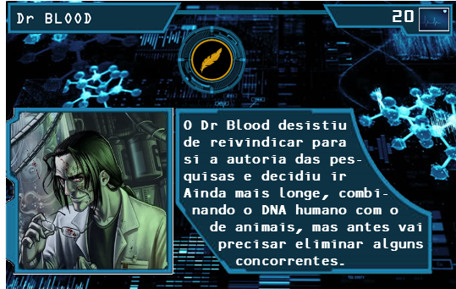

Slide 23
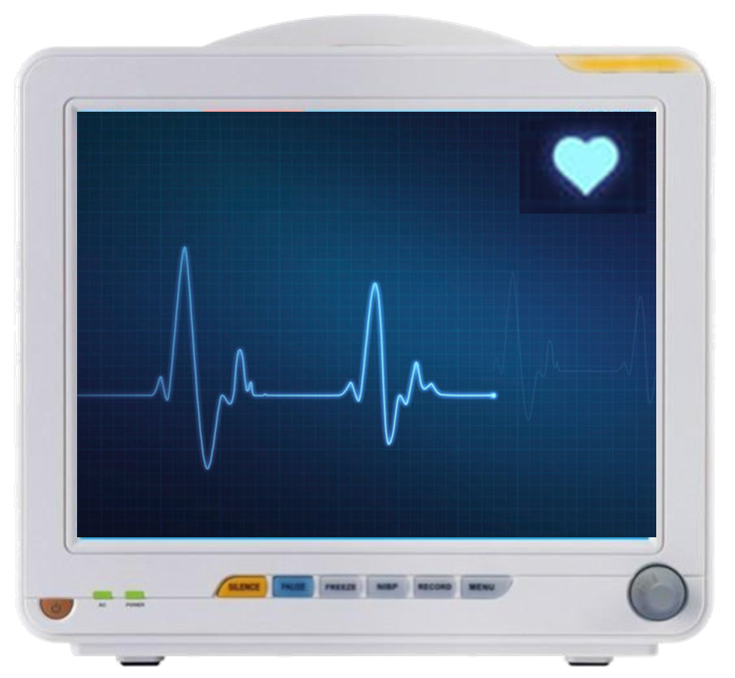



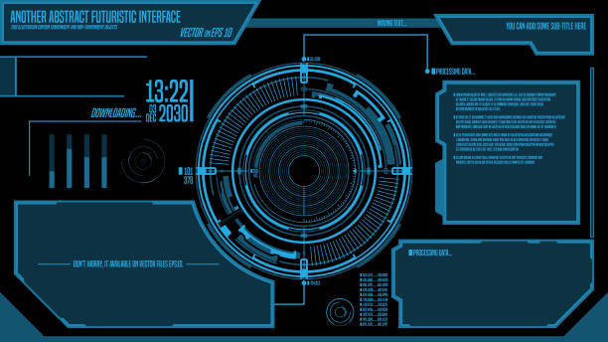















GP 200
15
Especialista em com-
binar DNA de insetos
e de plantas com DNA
de outras criaturas.
Era contrário à ideia de
testar a combinação com
DNA humano, causando dis-
córdia junto aos seus
colegas.
Dr ANTGREEN

Slide 24
GP 300
20
Um dos responsáveis
por combinar DNA de
aves com o DNA de ou-
tros animais, agora
está focado em descobrir
como combinar DNA humano
com o de animais, causando
muita inveja e raiva em
seus concorrentes.

Slide 25
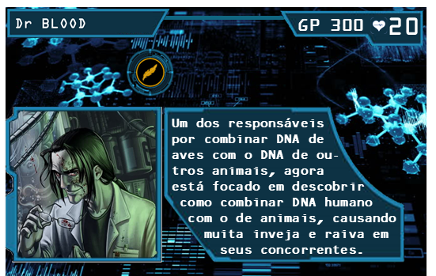

Slide 27
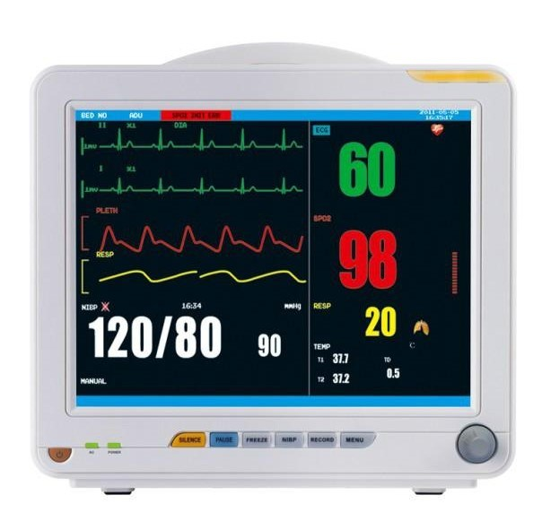




Slide 28
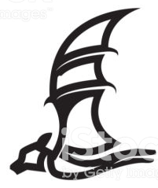
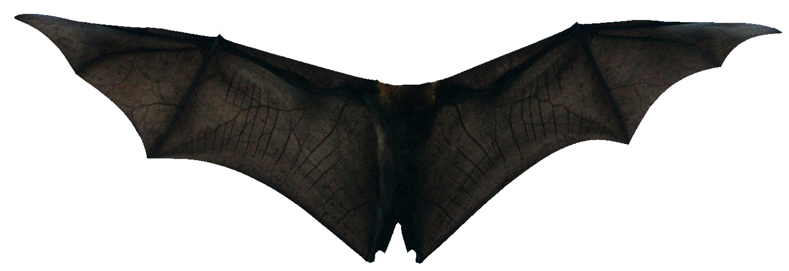

Slide 29
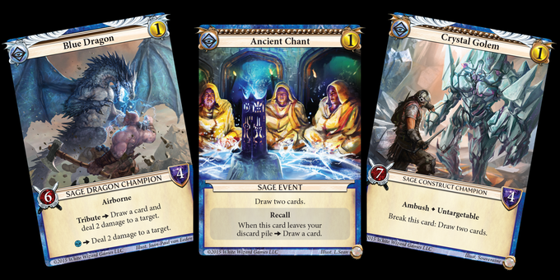


2

Slide 30
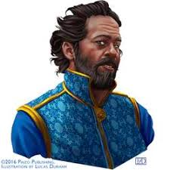
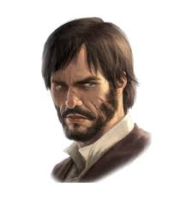
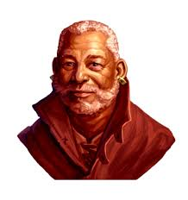








Slide 31
https://www.google.com/imgres?imgurl=https%3A%2F%2Fmedia.tumblr.com%2Fc8ad9f22d734a3b6bc8fec80f553fefc%2Ftumblr_inline_mi5mvf1xGj1qz4rgp.jpg&imgrefurl=https%3A%2F%2Fwww.dandwiki.com%2Fwiki%2FTortle_(5e_Race_Variant)&tbnid=xL7Solnlc309hM&vet=10CC8QMyh7ahcKEwjYrbuT_5rlAhUAAAAAHQAAAAAQAw..i&docid=_4_EG7Vg1GRbkM&w=400&h=696&q=npc%20ugly%20man&ved=0CC8QMyh7ahcKEwjYrbuT_5rlAhUAAAAAHQAAAAAQAw
https://www.google.com/imgres?imgurl=https%3A%2F%2Fmedia-waterdeep.cursecdn.com%2Favatars%2Fthumbnails%2F7%2F622%2F420%2F618%2F636286750209394240.png&imgrefurl=https%3A%2F%2Fwww.dndbeyond.com%2Fraces%2Faarakocra&tbnid=XydJ_lDDCclO0M&vet=10CCEQMyh0ahcKEwjYrbuT_5rlAhUAAAAAHQAAAAAQAw..i&docid=xg7n9LS8Kuy-qM&w=420&h=509&q=npc%20ugly%20man&ved=0CCEQMyh0ahcKEwjYrbuT_5rlAhUAAAAAHQAAAAAQAw

Slide 33







Slide 34






Slide 35






Slide 36







Slide 37







Slide 38










